Slide 1




AppUAX
Experiencia de la Universidad Alfonso X el Sabio
Noviembre 2017
Santiago Portela
sportela@uax.es

Slide 2
Experiencia de la AppCRUE en la Universidad Alfonso X el Sabio
2009 MyUAX
2010 Universia Mobile
2015 Pocket University
2017 AppCRUE
Aspiraciones

Slide 3
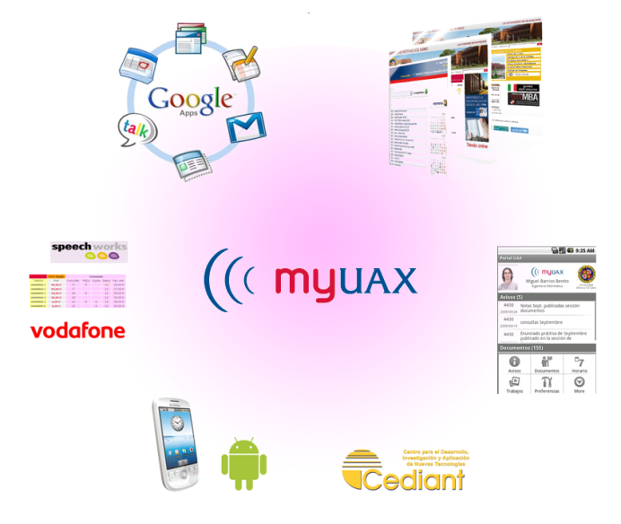
2009 MyUAX

Slide 4
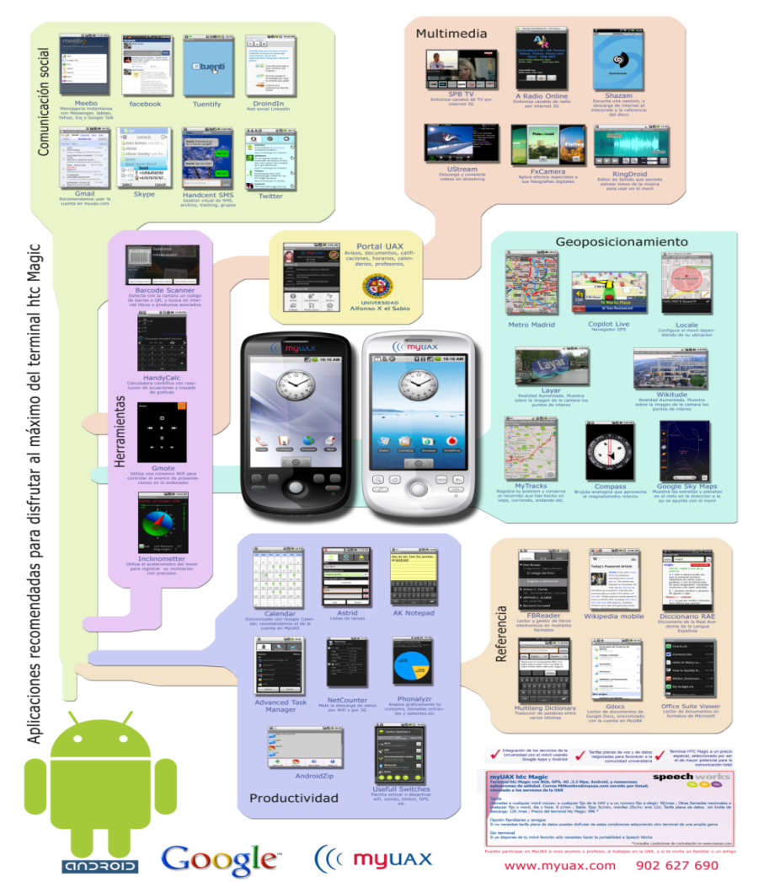
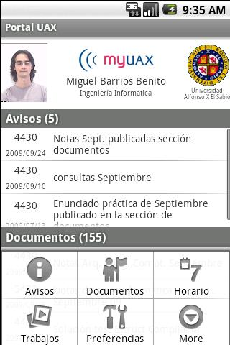
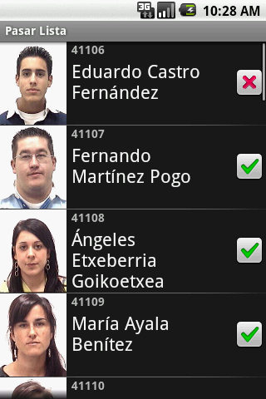
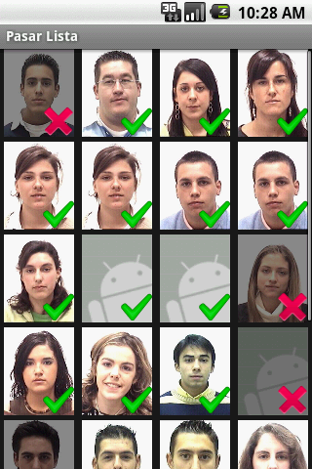
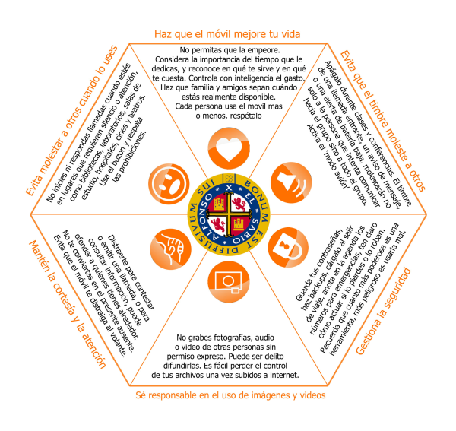
2009 MyUAX

Slide 5
2009 MyUAX
Lecciones
Proyectos de gran satisfacción
Evitar la gestión (y no digamos venta) de dispositivos
La mejor UX la da el desarrollo nativo
El esfuerzo con desarrollo nativo se dispara
Abrazas una plataforma
Multiplicas por Android, Apple, BB, Microsoft…
Contratas cuenta en los Stores, gestionas pases a pro
Actualizas muy frecuentemente

Slide 6
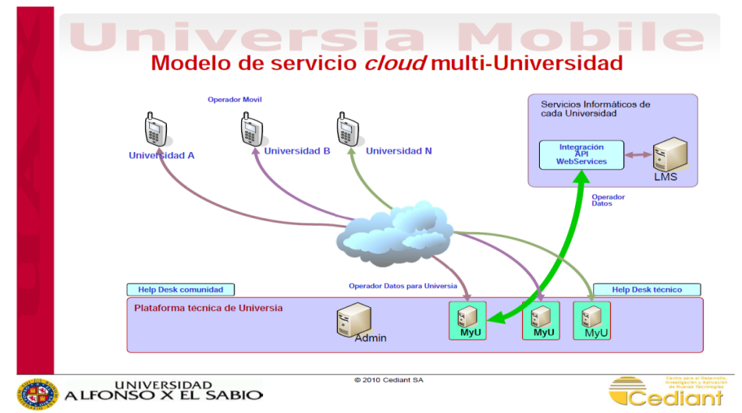
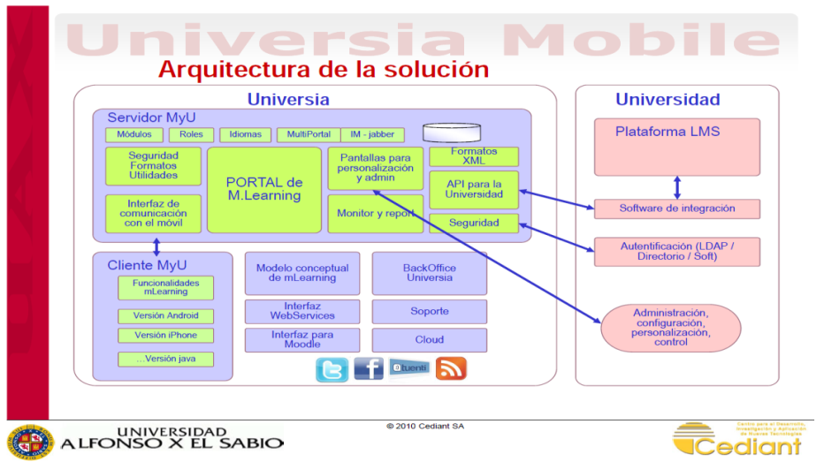
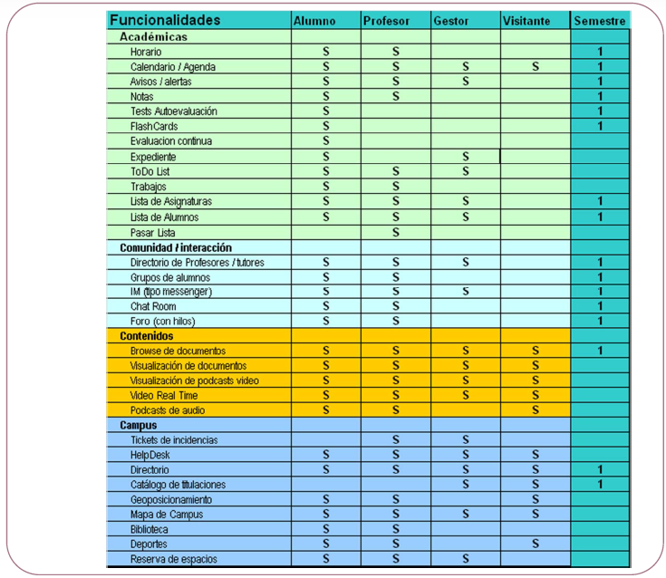
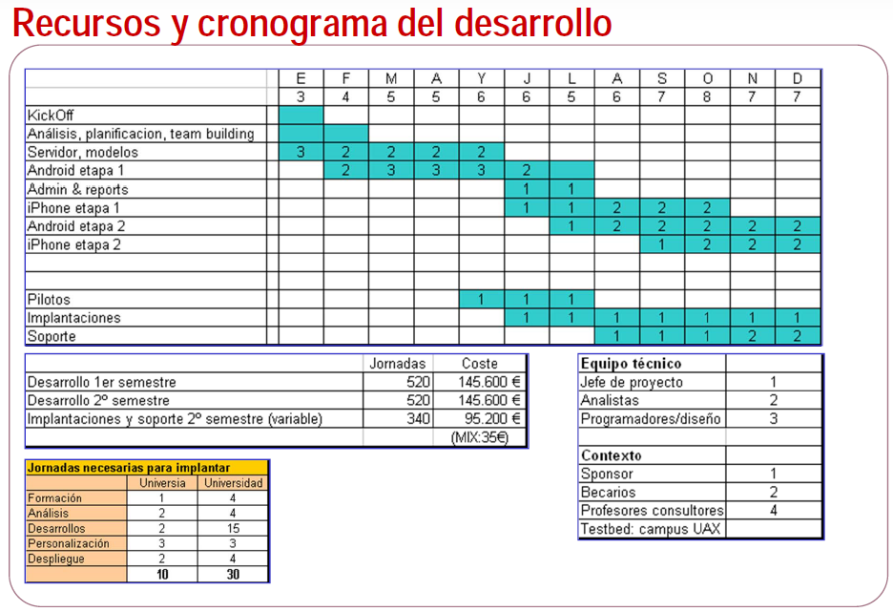
2010 Universia Mobile

Slide 7
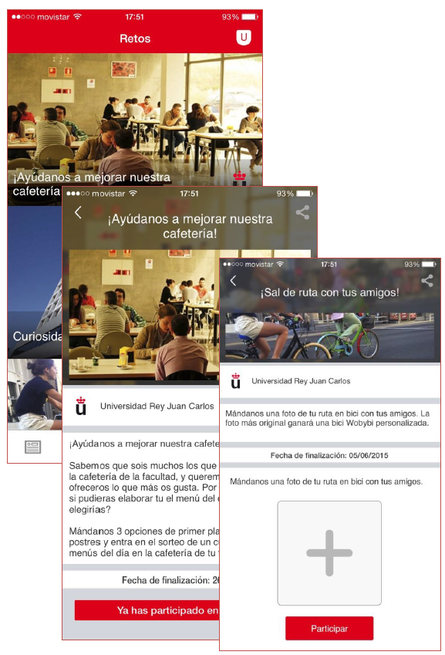
2015 Pocket University
Perspectiva novedosa: crear comunidad
Enfasis en los aspectos de Comunicación
Modelo SaaS Proveedor/Universidad
Se comparten ideas y objetivos entre universidades

Slide 8
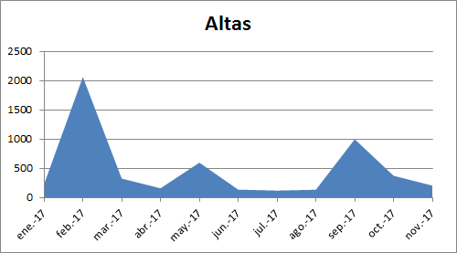
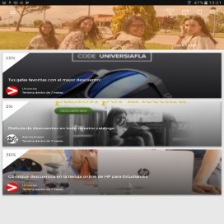
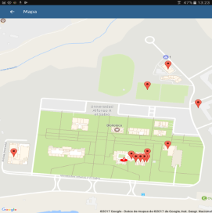
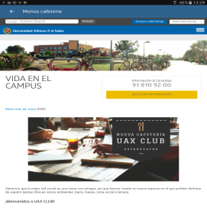
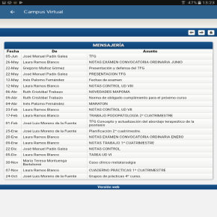
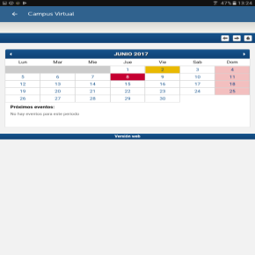
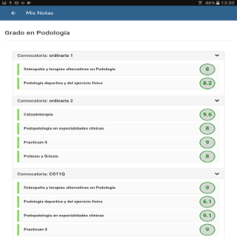


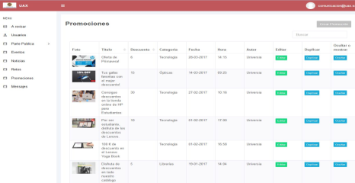
2016-2017 AppCRUE
5.500
Elementos Nativos
Webview
Anticipos
TUI
BackOffice
Lanzado a finales de enero 2017
Equipo de proyecto
Un responsable técnico ( ½ FTE )
Apoyo puntual desarrollo ( ½ FTE )
Comunicación se encarga del backoffice

Slide 9
2017 AppCRUE
Claves para la AppCRUE en la UAX
  COMUNICACIÓN
    Punta de lanza de la experiencia del estudiante
    Herramienta de comunicación social y personal
    Comunicación ascendente
    El canal Push es eficaz
  TECNOLOGIA
    Native: sim, NFC, BT, GPS,WIFI, tactil, camara
    Plataforma : cloud, 7x24, baja latencia, segura, trazada, gestionada
    Credenciales: el foco del esfuerzo de integración
    Imprescindible pruebas por etapas y pilotaje
    Coordinación TI/Comunicación en los lanzamientos

Slide 10
2017 AppCRUE
Aspiraciones
  Canales formales de comunicación para el proyecto técnico
    Backlog para el desarrollo y pruebas (tipo Jira)
    Sistema para incidencias level 2 y 3 (Itil). SLA…
    Repositorio documental del proyecto
    Documentación de las interfaces previstas para OCU , SIGMA etc.
    Cronograma de lanzamiento de funcionalidades
  Mejoras técnicas de plataforma
    Gestión de credenciales en SIR2
    Pulido del Backoffice (beta) para facilitar la comunicación
  Funcionalidad
    Funcionalidades académicas
    Servicios de seguridad: doble factor, certificados, roles…
    Refundación del servicio de chat
    Integración de servicios: eventos, micropagos, streaming

Slide 11
GRACIAS

